Slide 1





Chào mừng quý thầy cô và các bạn học sinh đến với tiết âm nhạc
Bản quyền TT-ÂN-Phi Trường 0987508433 cấm chia sẻ dưới mọi hình thức

Slide 2



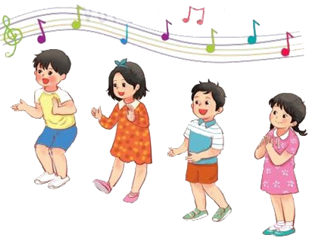

TIẾT 34
KIỂM TRA ĐÁNH GIÁ CUỐI NĂM

Slide 3
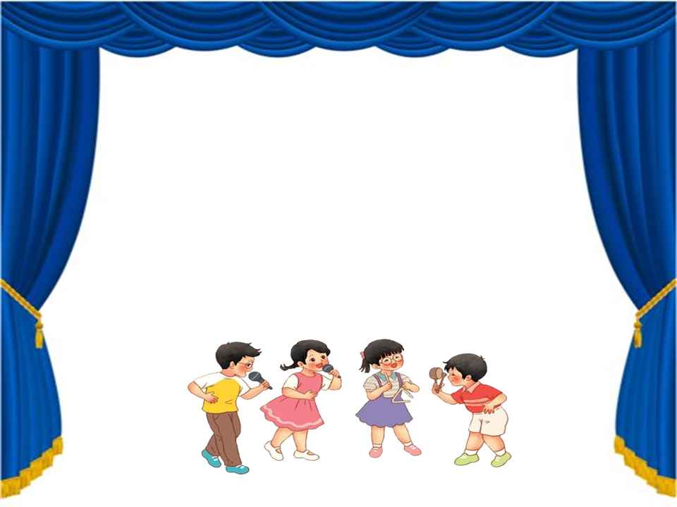

THỰC HÀNH − LUYỆN TẬP
1. Gõ hoặc vỗ tay theo hình tiết tấu
– HD HS tập gõ và vỗ tay bài tập mẫu 1 tiết tấu từ chậm đến nhanh dần.
– Luyện tập gõ nối tiếp, gõ đối đáp theo nhóm nhóm 1 gõ song đến nhóm 2 và cuối cùng nhóm 3

Slide 4

– HD HS tập gõ và vỗ tay bài tập mẫu 1 tiết tấu từ chậm đến nhanh dần.
– Luyện tập gõ nối tiếp, gõ đối đáp theo nhóm nhóm 1 gõ song đến nhóm 2 và cuối cùng nhóm 3

Slide 5



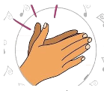

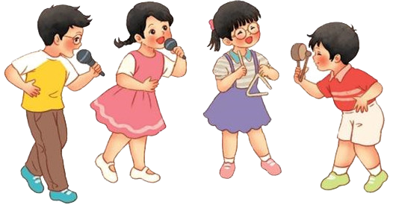
Ôn đọc bài đọc nhạc 4 kết hợp vận động cơ thể. Sau đó cho HS sáng tạo các động tác khác với hình thức cá nhân

Slide 6
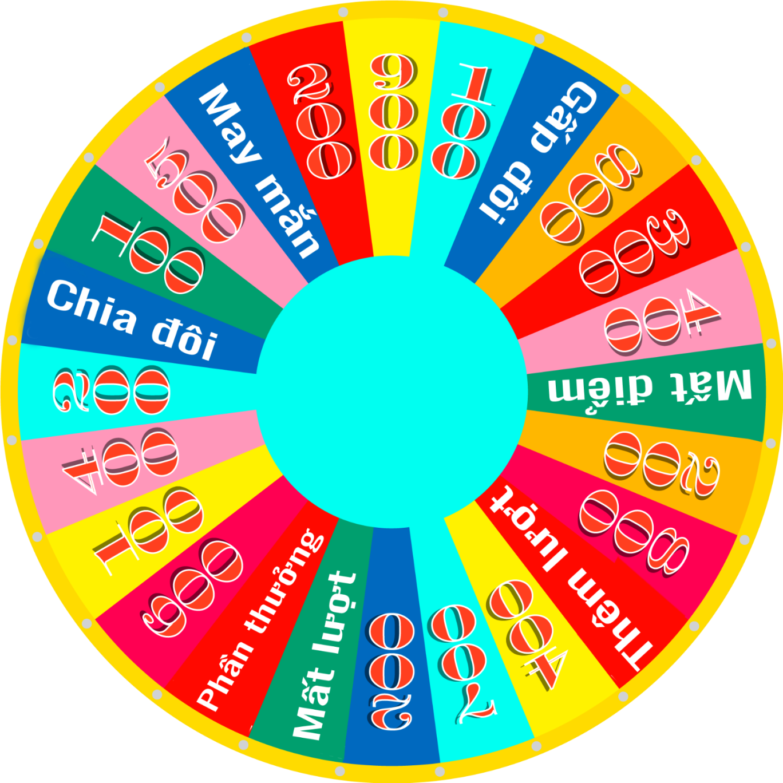

3. Kể tên và hát diễn cảm bài hát ở các chủ đề đã học
VÒNG QUAY
KỲ DIỆU
CÂU 1
CÂU 2
CÂU 3
CÂU 4
(Chú ý GV sử dụng ấn vào vòng quay 1 lần là quay, ấn vào vòng quay 2 lần là dừng)

Slide 7


Câu 1: Ở học kỳ 1 em đã học những bài hát, tác giả nào trong chủ đề nào
Đáp án câu 1:Dàn nhạc trong vười-Tô Đông Hải-CĐ 1. Con chim chích chòe dân ca Nam Bộ-Lời Việt Anh-CĐ 2. Học sinh lớp 2 chăm ngoan-Hoàng Long-CĐ 3.Chú chim nhỏ dễ thương-Nhạc Pháp-Lời Hoàng Anh-CĐ 4.

Slide 8
Câu 2: Ở học kỳ 2 em đã học những bài TĐN nào? Hãy kể tên các bài TĐN đó
Đáp án câu 2: Hoa lá màu xuân-Hoàng Hà-CĐ5. Mẹ ơi con biết-Nguyễn Văn Chung-CĐ 6. Trang trại vui vẻ-Nhạc nước ngoài-Lời Phương Mai-CĐ7. Ngày hè vui-Lê Bùi-CĐ8.

Slide 9


Giáo dục-củng cố-dặn dò

Slide 10


Bản quyền TT ÂN Phi Trường 0987508433 cấm chia sẻ dưới mọi hình thức

